Slide 1
CONSULTAS NO MS SQL SERVER

Slide 2
COMO FAZER CONSULTAS NO MS SQL SERVER
A sintaxe básica de consulta no MS SQL Server é:
Select * from <nomeDoBanco.dbo.nomeTabela>
Ou
Use <nomeDoBanco>
GO
Select * from <nomeTabela>

Slide 3
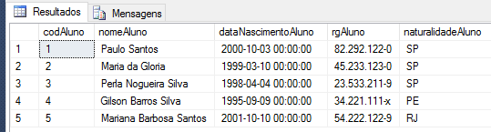
Exemplos de Consultas
Select * from tbAluno

Slide 4
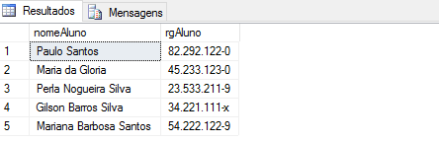
Seleção de campos (colunas)
Pode-se ainda selecionar apenas algumas colunas (campos) no momento da pesquisa conforme o exemplo abaixo:
Select nomeAluno, rgAluno from tbAluno

Slide 5
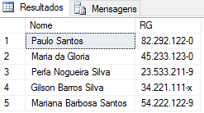
Criando consultas com alias
Pode-se ainda colocar um alias, um apelido, ou melhor, rótulo nas colunas no momento da consulta.
Exemplo:
Select nomeAluno as 'Nome', rgAluno as 'RG' from bdEscola.dbo.tbAluno
Esses são os alias colocados no momento
Da execução da consulta

Slide 6
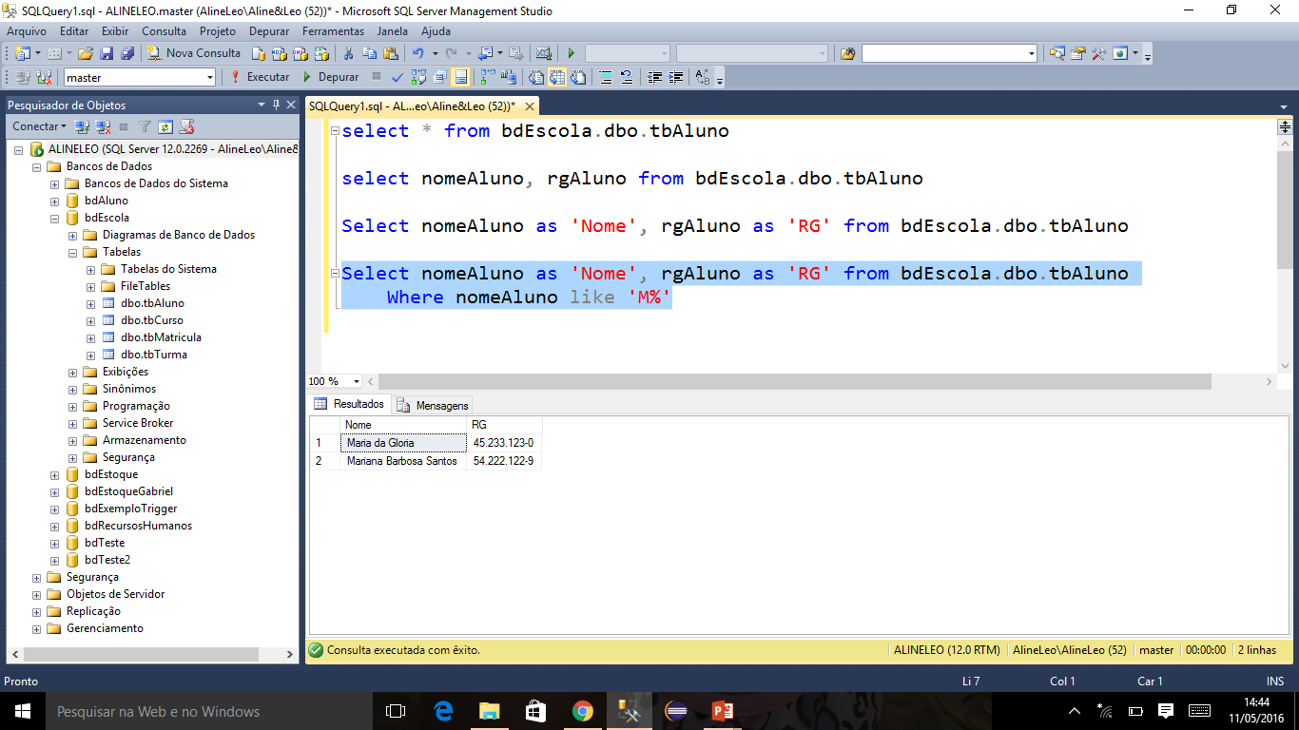
Consultas parametrizadas
Podemos ainda utilizar parâmetros de consultas utilizando os operadores relacionais e a cláusula WHERE
Exempl: Retornar o nome e o RG dos alunos cujo nome comece com M
Select nomeAluno as 'Nome', rgAluno as 'RG' from bdEscola.dbo.tbAluno
Where nomeAluno like 'M%'

Slide 7
Principais operadores relacionais
>, <, >=, <=, =, !=, <>, like, between, in
Principais operadores lógicos
AND, OR e NOT

Slide 8
Operadores Relacionais
operador | Significado
= | Igual a
> | Maior que
< | Menor que
>= | Maior que ou igual a
<= | Menor que ou igual a
<> | Diferente de
!= | Diferente de (não é padrão ISO)
!< | Não é menor que (não é padrão ISO)
!> | Não é maior que (não é padrão ISO)

Slide 9

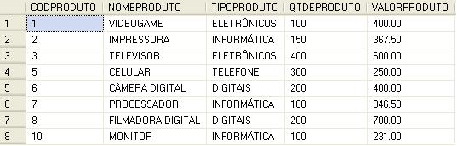
WHERE com AND e OR
Usamos os operadores AND e OR junto com Where quando é necessário usar mais de uma condição de comparação.

Slide 10

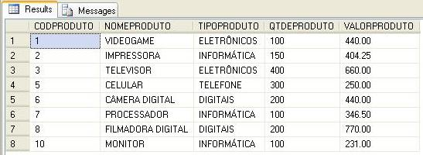
WHERE com AND e OR

Slide 11

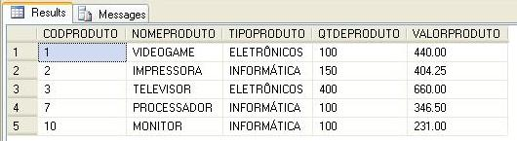
WHERE com IN
Podemos usar o operador IN no lugar do operador OR em determinadas situações. O IN permite verificar se o valor de uma coluna está presente em uma lista de elementos.

Slide 12
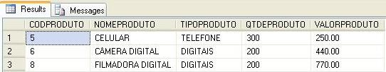
WHERE com NOT IN
Este operador, ao contrário do IN, permite obter como resultado o valor de uma coluna que não pertence a uma determinada lista de elemento.
Podemos usar também o operador AND em conjunto com o sinal de comparação diferente (<>) para obter o mesmo resultado.

Slide 13
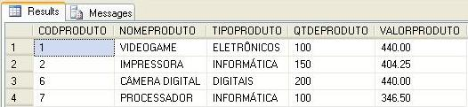
WHERE com BETWEEN
O operador BETWEEN tem a finalidade de permitir a consulta entre uma determinada faixa de valores.

Slide 14
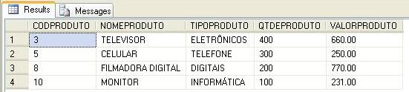
WHERE com NOT BETWEEN
O operador NOT BETWEEN, ao contrário do anteriormente descrito, permite consultar os valores que não se encontram em uma determinada faixa.
Por meio do operador AND e dos operadores relacionais =, < e > também é possível consultar uma determinada faixa de valores.

Slide 15



WHERE com LIKE
O operador LIKE é empregado nas situações em que usamos como base para realizar pesquisas (ou filtros) as colunas que estão no formato caractere.

Slide 16



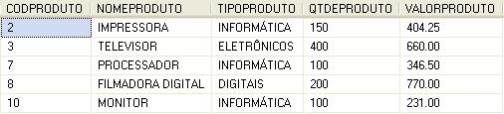
WHERE com LIKE

Slide 17


WHERE com LIKE

Slide 18

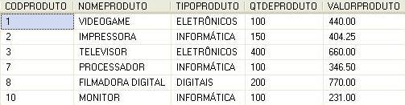


WHERE com NOT LIKE
Os operadores NOT LIKE são usados de forma oposta ao operador LIKE. Com eles obtemos o resultado de uma consulta os nomes e tipos de produtos que não possuem tais caracteres ou sílabas determinadas neste filtro.

Slide 19




WHERE com NOT LIKE

Slide 20
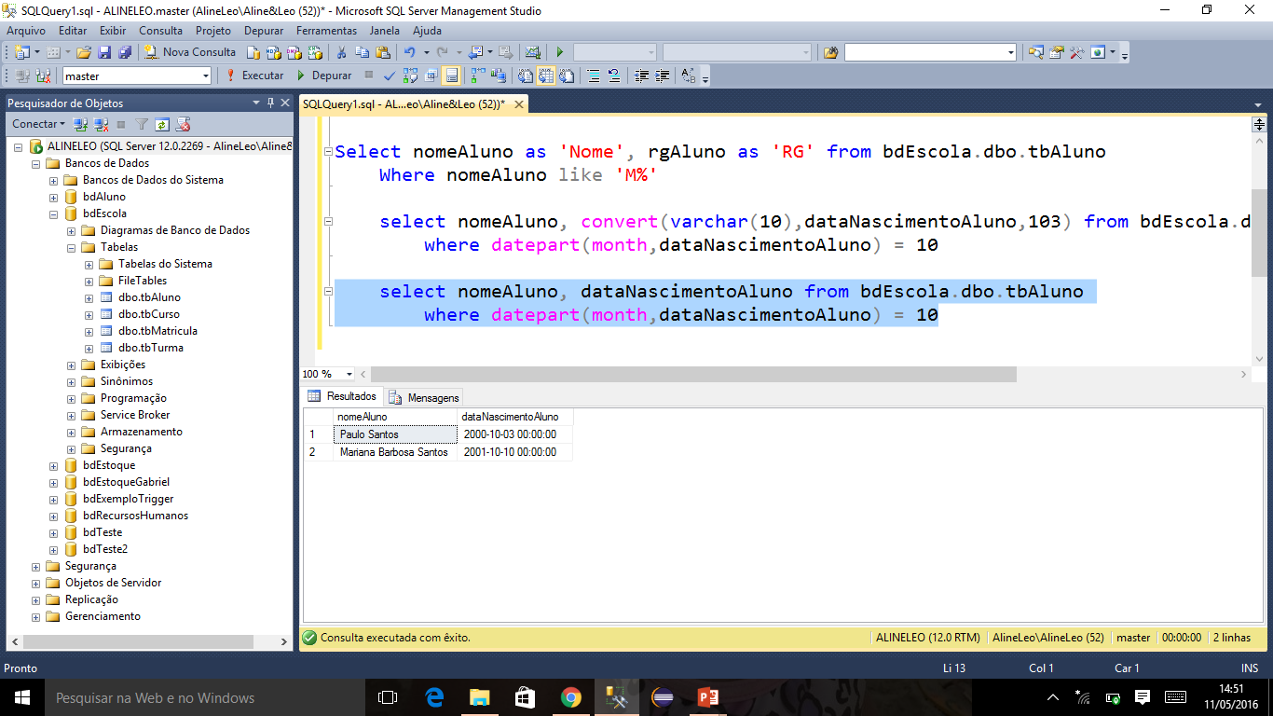
Utilizando consultas com funções
Podemos ainda utilizar consultas utilizando functions do MS SQL Server
Exemplo:
select nomeAluno, dataNascimentoAluno from bdEscola.dbo.tbAluno
where datepart(month,dataNascimentoAluno) = 10
Nesse caso foram exibidos somente os alunos nascidos no mês 10, sendo que a função datepart(parteDaData,campo) consegue selecionar somente parte do campo data que poderia ser DAY, MONTH or YEAR

Slide 21
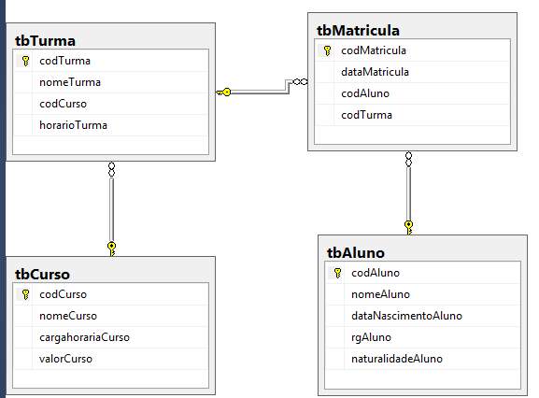
Exercício: criar o banco de dados bdEscola conforme o MER abaixo

Slide 22
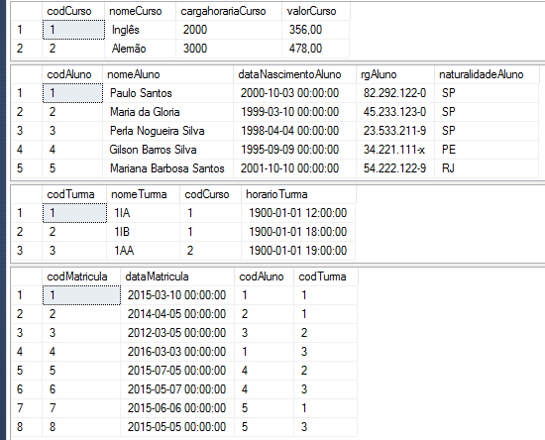
Inserir os dados a seguir:

Slide 23
Criar as seguintes consultas:
Listar o nome, rg e data de aniversário dos alunos nascidos em SP
Listar o nome e o rg dos alunos com o nome começado com P
Listar o nome dos cursos cuja carga horária seja superior a 2000 horas
Listar o nome e o rg de todos os alunos que possuem o sobrenome Silva
Listar o nome dos alunos e a data de nascimento que fazem aniversário em março
Listar o código dos alunos e a data de matrícula dos alunos matriculados em maio de qualquer ano
Listar o código dos alunos matriculados no curso de inglês
Listar o código dos alunos matriculados na turma 1AA
Listar todos os dados de todos os alunos
Listar todos os dados de todas as turmas

